Slide 1
Hardware and trends of their development
(ўзбек тилида)
Техник воситалар ва уларнинг ривожланиб бориш тенденциялари

Slide 2
Режа:
Ҳисоблаш техникалари тарихий эволюцияси.
Шахсий компьютерларнинг тузилиши. Техник воситалар.
Киритиш ва чиқариш қурилмалари. Маълумот ташувчи воситалар.
Мултимедиа воситалари ва уларнинг аҳамияти.
Модем - телефон тармоғи ва бошқалар
Маълумотларни сақлаш ва алмашиш қурилмалари: дисклар, Флеш-дисклар ва бошқ.

Slide 3
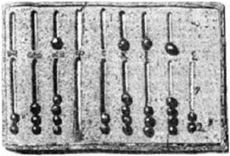
Дастлаб қўлланилган Абакда тўғри чизиқ кесмаси кўринишидаги бир неча излар бўлиб, улардаги тошчаларни бир томондан иккинчисига суриш мумкин эди. Ҳар бир изнинг ўз қуввати бўлиб, у ўнли саноқ системасининг мос хонасига тўғри келар эди. Бу қурилма ёрдамида қушиш ва айириш амалларини ҳам бажариш мумкин эди. Абак олти минг йилдан ортиқ йил давомида инсониятга хизмат қилиб келди.

Slide 4
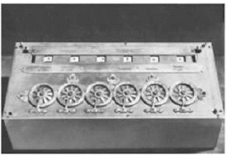
Фақат XVII асрга келиб, шотландиялик математик Жон Непер томонидан логарифмларнинг ва логарифмик линейканинг яратилиши купайтириш, бўлиш, даражага ошириш ва илдиз чиқариш ишлари осонлашди.
1642 йилга келиб таниқли француз математиги ва файласуфи Блез Паскаль биринчи оммавий таркалган арифмометр деб аталувчи механик хисоблаш қурилмасини яратди.

Slide 5
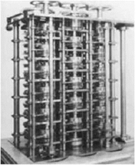
1673 йилда эса Готфрид Вилгелм Лейбниц тўрт арифметик амални бажарувчи механик қурилма арифмометрни конструкциясини яратди
1833 йилга келиб инглиз математиги
Чарлз Беббидж инсоннинг аралашувисиз,
мустақил равишда ҳисоблашни амалга
оширувчи универсал ҳисоблаш қурилмаси –
“аналитик машина” нинг лойиҳасини яратди.

Slide 6
1941 йилда немис инженери Кондрат Цузе томонидан аналитик машина яратилди. 1943 йилдан бошлаб эса Америкалик Джон Мочли ва Преспера Экерта раҳбарликлари остида дастлабки электрон лампали машиналарнинг ихтиролари амалга оширила бошланди.
Кейинроқ Мочли ва Экерта дастурни ўз хотирасида сақлайдиган янги машинанинг конструкцияси устида иш олиб бордилар ва бу ишга машҳур математик Жорж фон Нейманни ҳам ҳамкорликка чақирдилар.
Дастлабки электрон ҳисоблаш машинаси (компьютер)ни ясашга уриниш 1937-1942 йилларда АҚШнинг Айова штати университетида профессор Жон Атанасов ва аспирант Клиффорд Берри томонидан амалга оширилди.

Slide 7
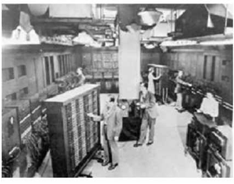
1943 йили Говард Эйкен томонидан АҚШ ҳарбийлари буюртмасига асосан Маrk I номли компьютер яратилди ва ундан ҳарбий мақсадларда фойдаланила бошланди.
Шу йили Жон Мочли ва Преспер Эккерт томонидан ENIAС (Electronical Numerical Integrator and Calculator - электрон рақамли жамлагич ва хисоблагич) деб номланган компьютер яратиш ишлари бошлаб юборилди ва 1945 йил бу компьютер ишга туширилди.

Slide 8
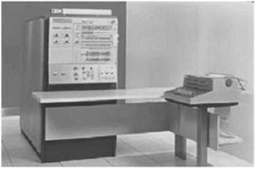
1955 йилда Bell компаниясининг илмий изланишлар билан шугулланувчи Bell Laboratories фирмаси томонидан тулиқ ярим утказгичлардан иборат TRADIC деб номланган хисоблаш машинасини яратилди. Иккинчи авлодга тегишли машиналардан энг машхури ва оммавийи DEC фирмаси томонидан 1960 йилдан бошлаб ишлаб чиқилган PDP-1 мини компьютеридир.
Учинчи авлод машиналари 1964 йили IBM компаниясининг IBM System 360 компьютери яратилди.
Бу компьютер транзисторларда эмас,
балки интеграл схемаларда (аниғи
микросхемаларда) ясалган эди

Slide 9
Катта ва ута катта микросхемалар асосида яратилган компьютерлар туртинчи авлод компьютерлари деб атала бошлади. Бундай компьютерлар 1957 йилдан бошлаб ишлаб чиқарила бошланган.
йил | маркаси | Транзисторлар сони
1993 | Pentium | 3 300 000
1994 | Pentium Pro | 4 500 000
1997 | Pentium II | 7 500 000
1999 | Pentium III
2000 | Pentium IV
2004 | Pentium Prescord
2005 | Pentium D
2006 | Core2Duo
2007 | Core Quad | 720 млнгача
2009 | I3, i5,i7 | 830 млнгача

Slide 10
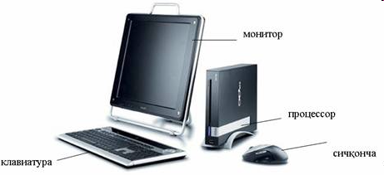
Шахсий компьютерларнинг асосий қурилмалари
Компьютернинг асосий қурилмалари:
  тизим блоки
  монитор
  клавиатура
  сичқонча

Slide 11
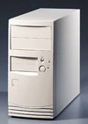
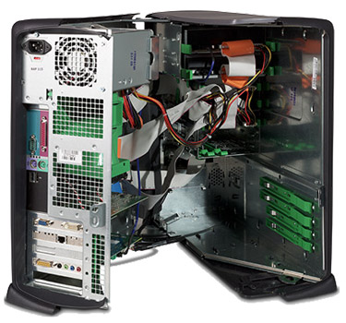
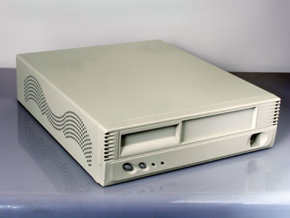
Процессор блоки
Ётик холатда
Тик холатда
Орка томони

Slide 12
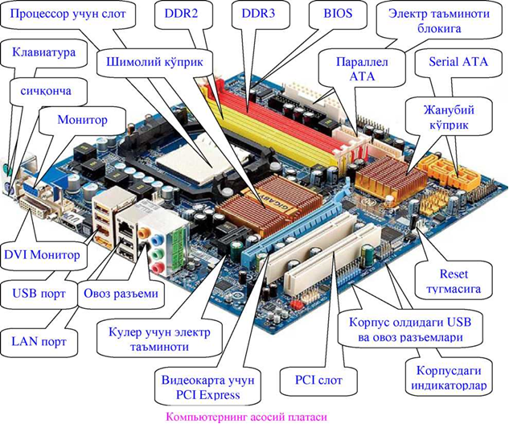

Slide 13
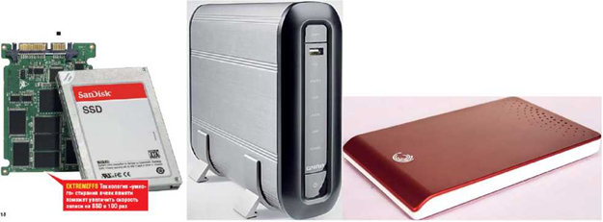
Винчестер русумидаги ташқи диск. Шунинг учун барча компьютерлар бошқа турдаги хотира билан хам таъминланади. Бу хотира тезкор хотирадан кура секинроқ ишласа хам, купроқ сиғимга эга бўлиши ва электр таъминотига боғлиқ бўлмаслиги керак. Бундай ташқи хотираларнинг барчаси дисклар деб аталади. Уларнинг бир неча турлари яратилган бўлсада, улардан энг оммавийси винчестер русумидаги ташки хотирадир.

Slide 14
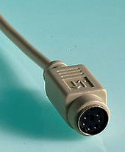
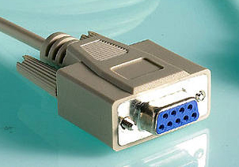
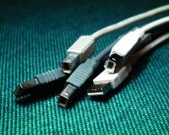
Қурилмаларни улаш портлари
Уланиши буйича
COM
PS/2
USB

Slide 15
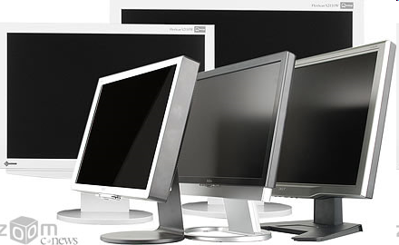
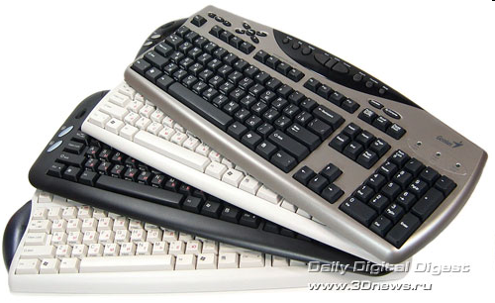
Маълумотларни киритиш ва чиқариш қурилмалари
Мониторлар – компьютер хотирасидаги ахборотларни инсонга тушунарли кўринишда тасвирлайди.
Клавиатура – компьютер ва компьютер хотирасига маълумотларни киритиш.

Slide 16
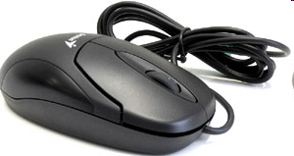
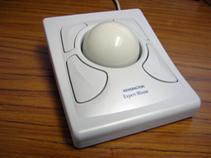
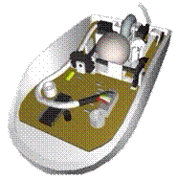
Сичқонча
Сичқонча ва трекбол компьютерга ахборотларни киритишнинг координатали қурилмалари ҳисобланади. Улар клавиатуранинг ўрнини тўлалигича алмаштира олмайди. Бу қурилмалар асосан икки ёки учта бошқарув тугмачасига эгадир.
Сичқонча
Трекбол

Slide 17
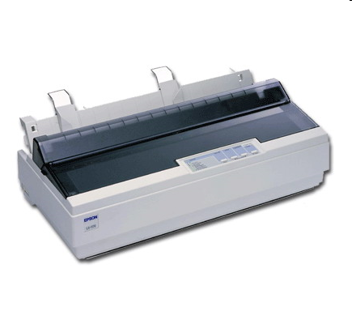
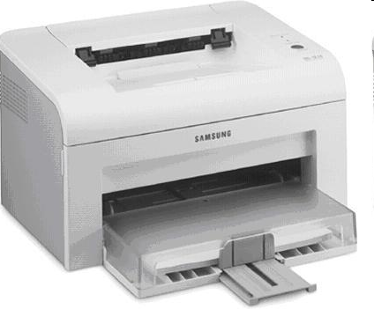
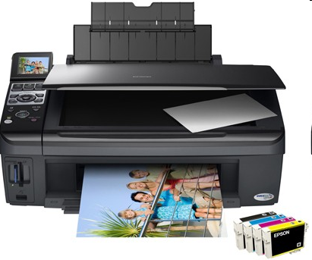
Чоп этиш қурилмалари
Принтер - маълумотларни қоғозга чиқарувчи қурилма. Барча принтерлар матнли маълумотларни, кўпчилиги эса расм ва график маълумотларни рангли кўринишда қоғозга чиқаради.
Принтерларнинг қуйидаги турлари мавжуд:
  матрицали
  пурковчи
  лазерли
Матрицали
Лазерли
Пурковчи

Slide 18
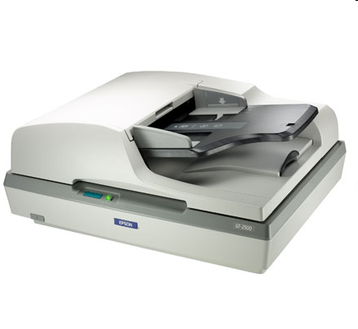
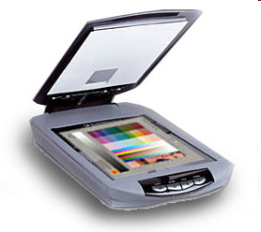
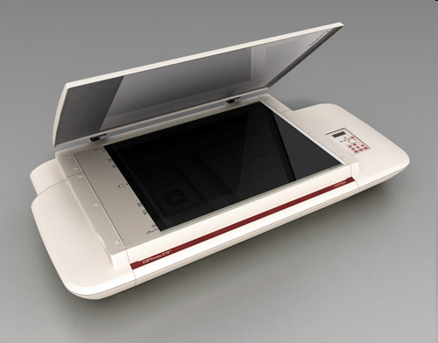
Маълумотларни рақамли кўринишга ўгирувчи воситалар
Сканер - компьютерга матн, расм, слайд, фотосурат кўринишида ифодаланган тасвирлар ва бошқа график ахборотларни автоматик равишда киритишга мўлжалланган қурилмадир.

Slide 19
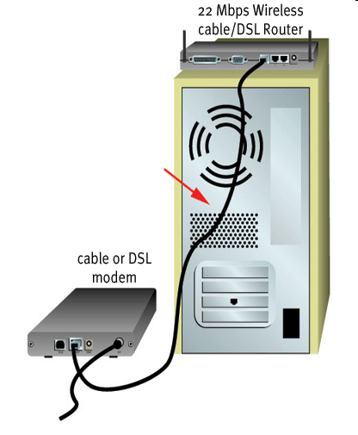
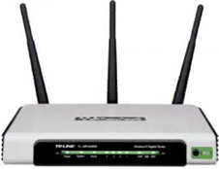
Интернетга боғланиш воситалари
Коммуникация воситалари компьютерларни ўзаро ҳамда Интернет тармоғи билан боғлаш учун хизмат қилади ва улар орқали маълумотлар алмашинилади.
Модем - телефон тармоғи орқали компьютер билан алоқа қилиш имконини берувчи қурилмадир.

Slide 20
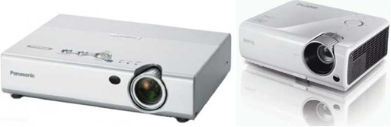
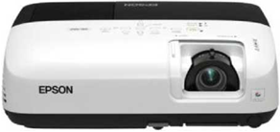
Проекторлар ёрдамида компьютер экранига чиқариш мумкин булган хар қандай маълумотни катта экранга узатиш мумкин.

Slide 21
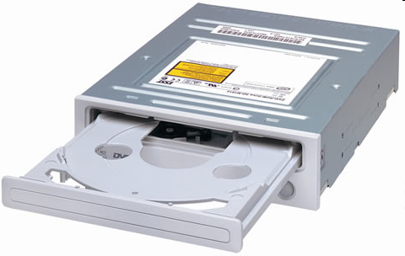

Маълумот ташувчи воситалар
Компакт диск юритувчиларининг қуйидаги турлари мавжуд:
  CD-RW – компакт дискларни ўқиш ва уларга маълумотлар ёзиш қурилмаси
  DVD-RW – DVD дискларни ўқиш ва уларга маълумотлар ёзиш қурилмаси
Маълумот ташувчи дискларнинг турлари:
  CD - катта ҳажмдаги маълумотларни сақлашга мўлжалланган диск
  DVD - катта ҳажмдаги мультимедиа маълумотларни сақлашга мўлжалланган диск
CD ва DVD қурилмаси
CD ва DVD дисклари

Slide 22
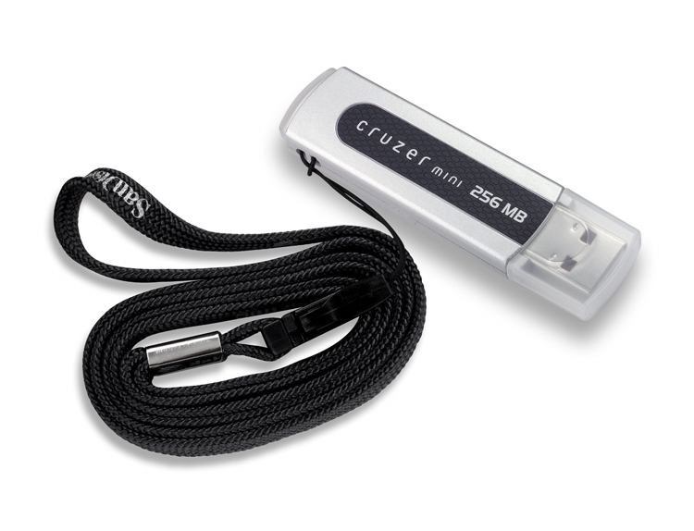
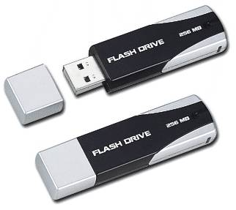
Flash drive
Хозирги кунда энг кулай маълумот ташиши қурилмаси

Slide 23
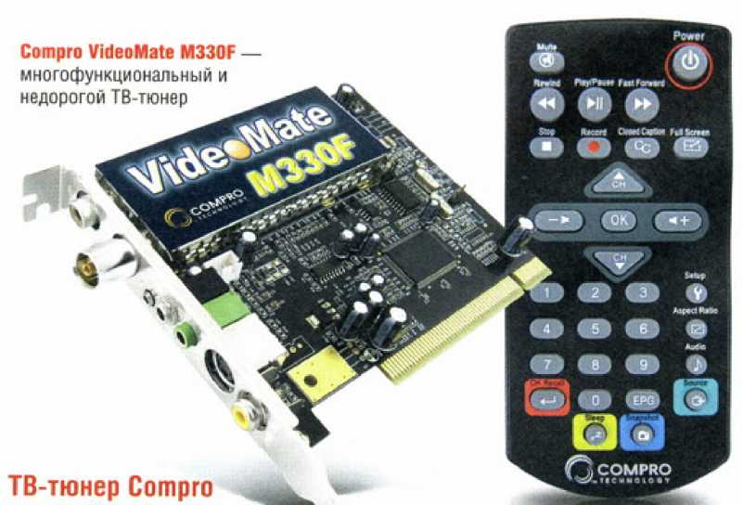
ТВ тьюнерлар.
Компьютерга ТВ тьюнер деб аталувчи қурилмани улаш билан компьютерда махаллий телевизион каналларнинг курсатувларини қабул қилиш ва уларни компьютер хотирасига ёзиб олиш мумкин. Одатда бундай тьюнерлар видео кириш разъемига хам эга булади ва унга видеомагнитафонни улаб, эски форматдаги аналогли видеосигналларни компьютерга ёзиб олиш мумкин.

Slide 24
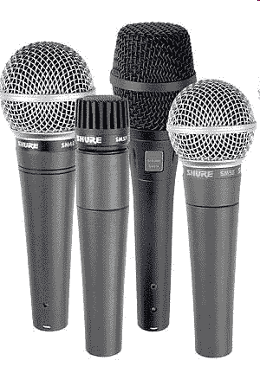

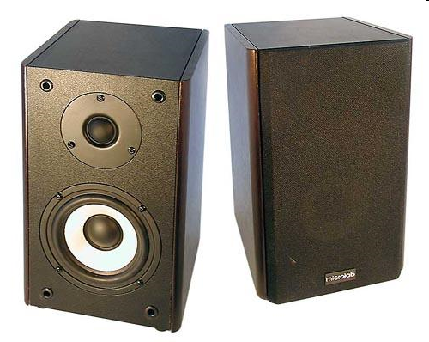
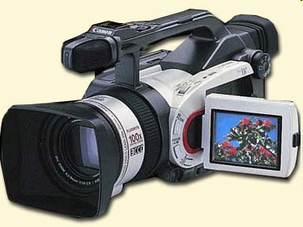
Мультимедиа воситалари
Мультимедиа воситалари ёрдамида ахборотларни матнли, тасвирли, товушли ва анимацияли кўринишда намойиш этиш мумкин.
Мультимедиа воситалари бу:
  нутқли ахборотни киритиш-чиқариш қурилмалари (микрофон, кучайтиргичлар, товуш колонкалари);
  Анимацион ва видео маълумотларни киритиш ва чиқариш қурилмалари (видеокамералар, видеопроектор ва экранлар)
  товушли ва видео маълумотларни сақловчи оптик дисклар

